Slide 1
МДОБУ «Медведевский детский сад №2 «Солнышко»
Животный мир заповедника
«Большая Кокшага»
14 октября 2015

Slide 2
Что называют заповедником?
это определённая территория (может быть лес, поле или смешанная местность), охраняемая законом, на которой запрещены любые виды человеческой деятельности, из-за обитания на ней редко встречающихся или вымирающих видов животных и растений

Slide 3
В каком году был создан заповедник?
Первый заповедник был создан в 1960 году, второй – в 1968, а третий основан 14 марта 1993 года Постановлением Совета Министров — Правительства РФ в целях сохранения и изучения уникальных природных комплексов бассейна реки Большая Кокшага

Slide 4
Цель создания заповедника?
Заповедник создан с целью охраны не только редких видов растений и животных, но и всего природного комплекса

Slide 5
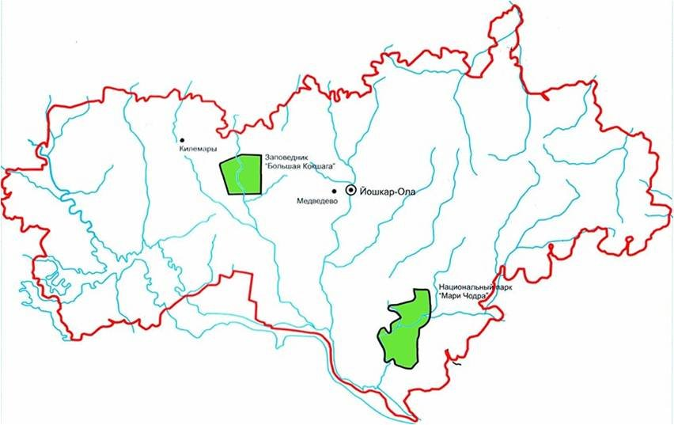
На территории каких районов расположен заповедник?

Slide 6
Что является символом заповедника?

Slide 7
Кто может находиться на территории заповедника?
На территории заповедника могут находиться граждане, которые являются работниками этих заповедников

Slide 8
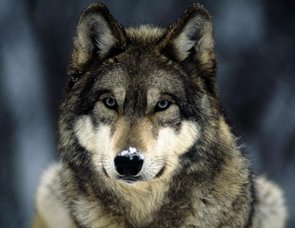
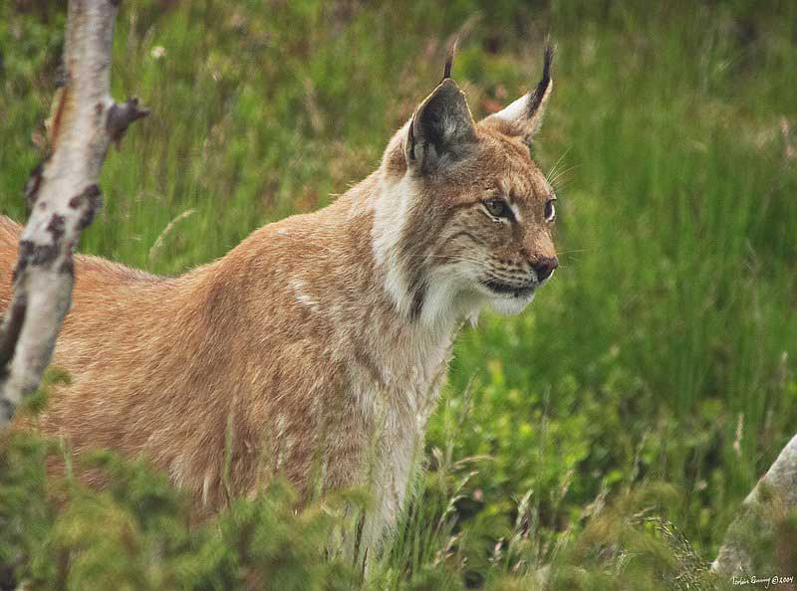
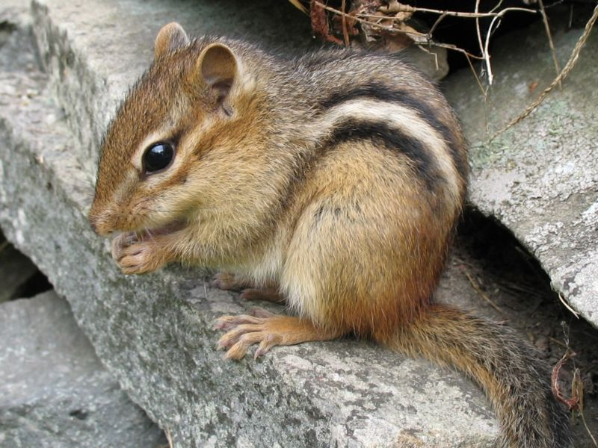
Животное, которое очень редко встречается в заповеднике: бурундук, волк, рысь?

Slide 9
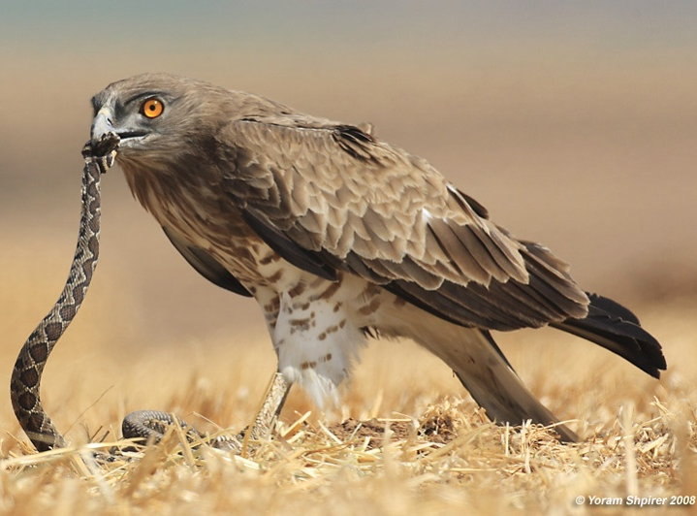
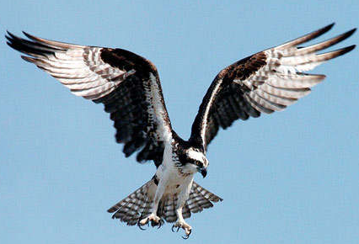
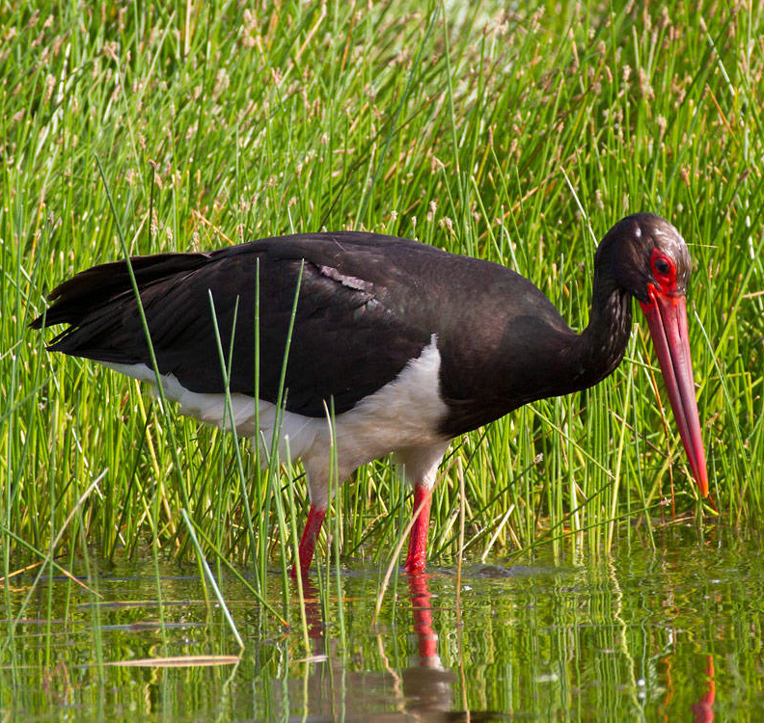
Которая из редких птиц заповедника занесена в Красную книгу России: змееяд, черный аист, скопа?

Slide 10
Когда празднуется День заповедников и национальных парков
11 января
1916 год –
создание первого заповедника

Slide 11
Какие праздники связанные с природой Вы знаете?
4 октября – Всемирный день защиты животных
5 июня – Всемирный день охраны окружающей среды
22 марта – Всемирный день воды
1 апреля – Международный день птиц
22 апреля – День Земли
14 марта – День Рождения Заповедника «Большая Кокшага»

Slide 12
МОЛОДЦЫ!

